Slide 1

วาระที่ 1 Web Trident intell.. – โก, อ้น

Slide 2
โครงการ Carbon Footprint for Organization (CFO) — รพ.กรุงเทพ
Project Manager พี่นัท พี่ริว
ทีม เซน แชมป์ เฟรม นุช
งบประมาณ …
ระยะเวลา เริ่มวันที่ 2 พฤษจิกายน 2569

Slide 3
แผนการดำเนินงาน
งานที่ดำเนินงาน | งวดที่ 1 | งวดที่ 2 | งวดที่ 3 | งวดที่ 4
ศึกษาข้อมูล CFO จัดทำผังกระบวนการทำงาน 3 ขั้นตอน การกรอกข้อมูล การคำนวณ การออกรายงาน ออกแบบ UI ต้นแบบ
จัดทำตารางข้อมูลกิจกรรมเฉพาะ รพ.กรุงเทพ สรุปรายการปล่อยคาร์บอนของ รพ. รวบรวมค่า EF
พัฒนาระบบคำนวณด้วย Node.js และสร้างโมเดลประหยัดเวลา/งบประมาณบุคลากร (Feasibility & ROI)
ปรับปรุง UI หน้าเว็บตาม Design System (Noto Sans Thai, Core Colors) และทดสอบ Verify ระบบ

Slide 4
แผนการใช้จ่ายงบประมาณ
ลำดับ | ประเภทรายจ่าย |  | ความต้องการงบประมาณปี ........
 |  |  | งวดที่ 1 | งวดที่ 2 | งวดที่ 3 | งวดที่ 4
๑.
๒.
๓.
๔.
๕.
๖.
๗.
รวมทั้งสิ้น
ใช้แล้ว |  | -
คงเหลือ |  | - | - | - | - | -
สถานภาพ

Slide 5
การดำเนินงานที่ผ่านมา
1. แผนการดำเนินการรวมร้อยละ 25
  >> อยู่ระหว่างขั้นตอนจัดทำ Workflow และปรับแก้ UI ตามมาตรฐาน Design System
2. ผลการการดำเนินงาน
  ฝ่ายสืบค้นข้อมูล จัดทำผัง Work Flow ของ แพลตฟอร์มต้นแบบและแพลตฟอร์มที่กำลังทำ
  ฝั่งออกแบบ ออกแบบ UI ต้นแบบ 3 รูปแบบ และปรับแก้ธีม Core Colors/Noto Sans Thai
  ฝั่งหลังบ้าน ศึกษาการคำนวณ และสูตรสมการ จากไฟล์ Workshop Excel เพื่อเตรียมเขียนโค้ด Node.js
3. ข้อขัดข้อง
  >> ในตอนแรกการศึกษาข้อมูล CFO เป็นนามธรรม แก้ไขโดยเปลี่ยนเป็นการทำงานตาม Project Plan 4 งวด และเน้นศึกษา CFO ของโรงพยาบาล

Slide 6
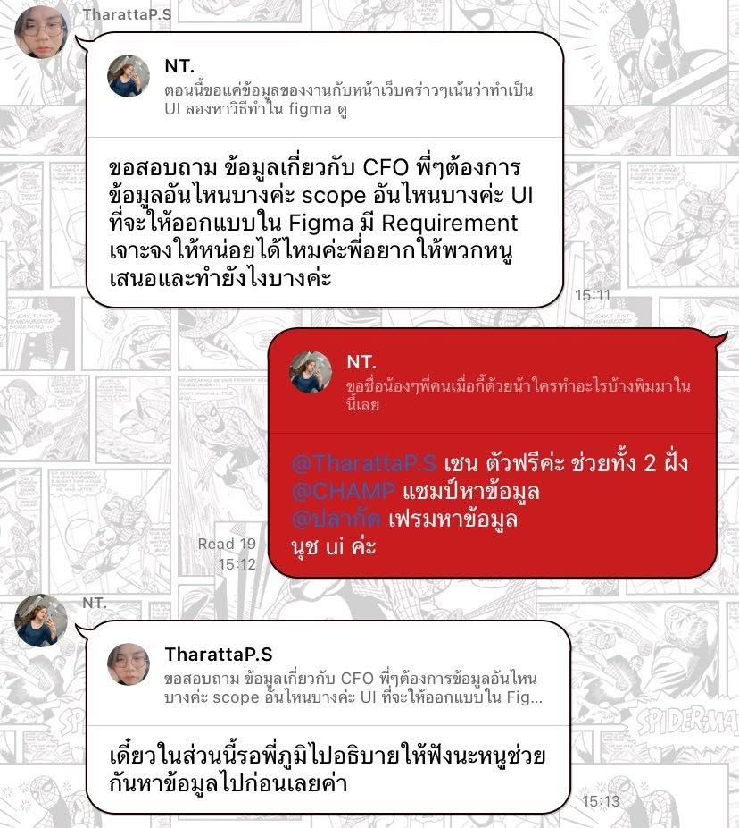
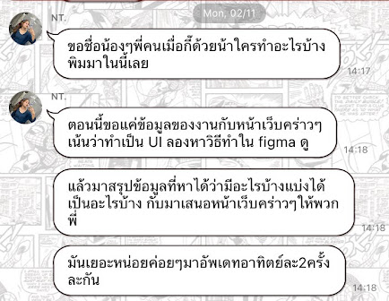
การดำเนินงานที่ผ่านมา
คำสั่งที่ได้รับวันที่ 2/11/69

Slide 7
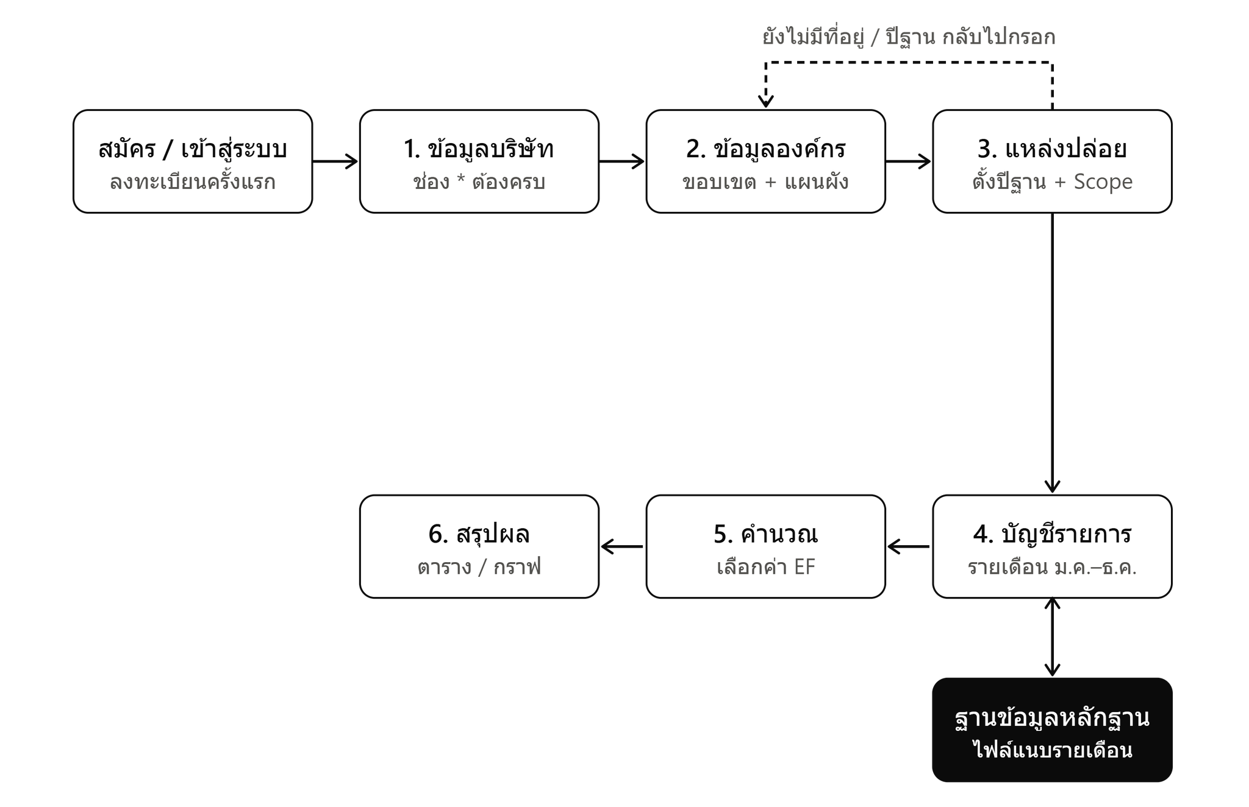
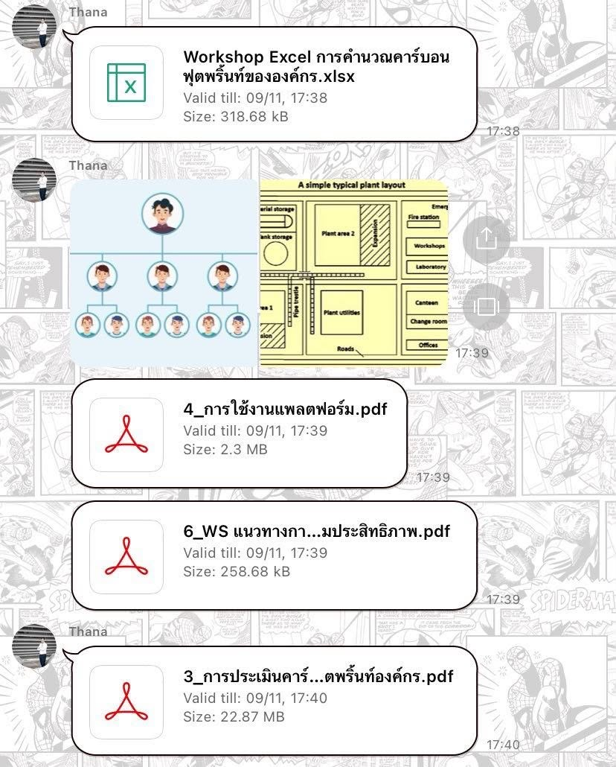

Slide 8
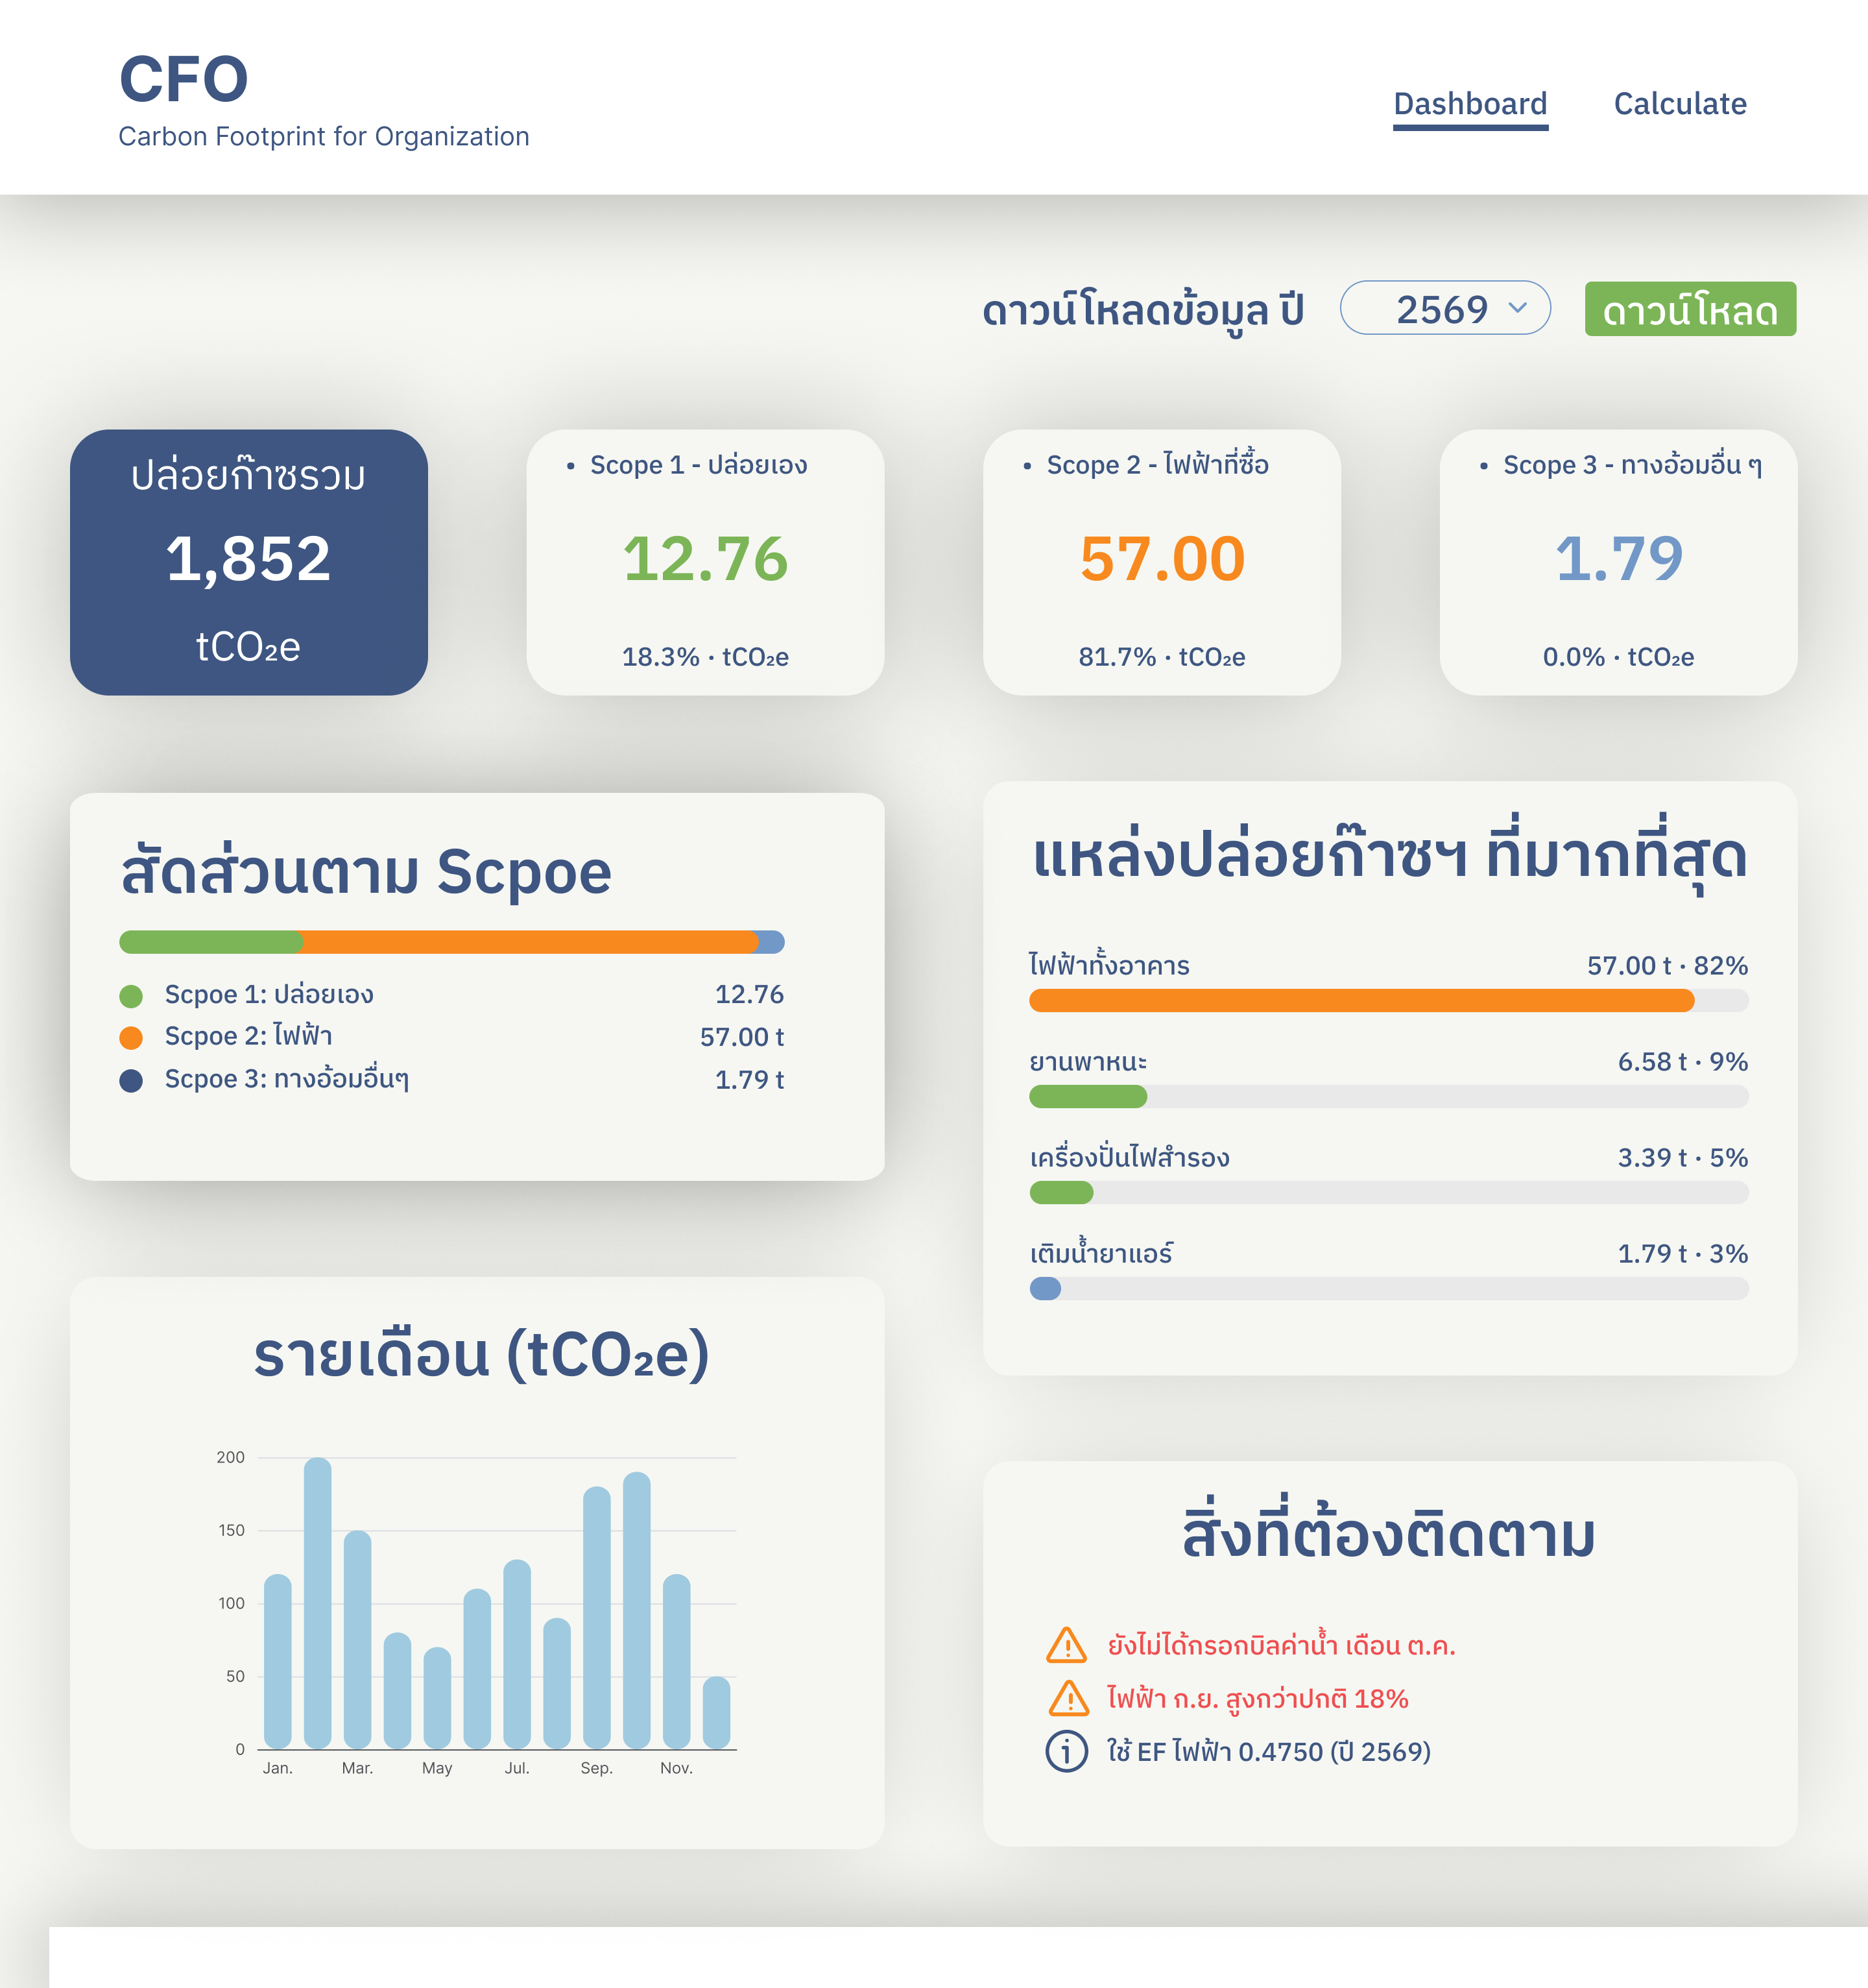
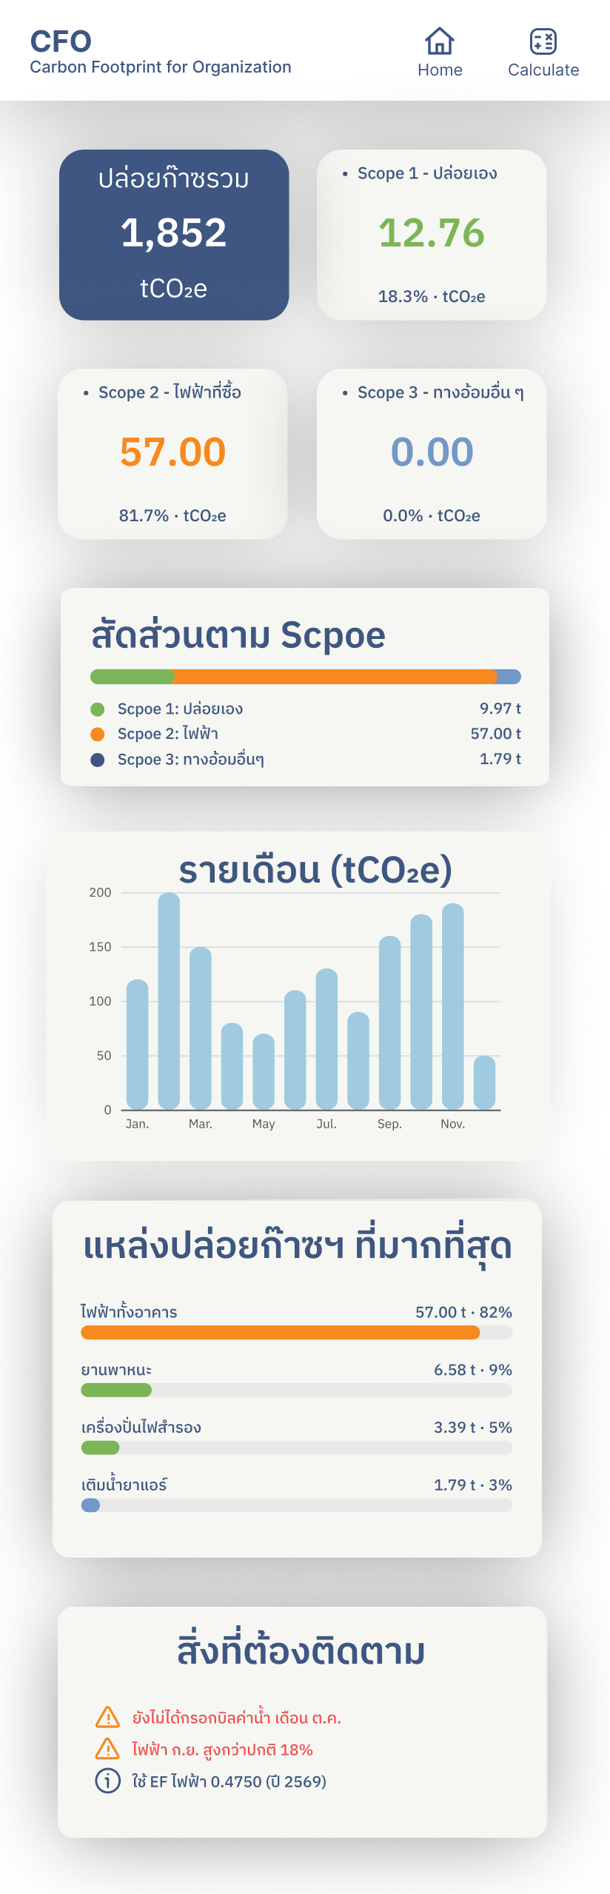
แบบที่
1

Slide 9
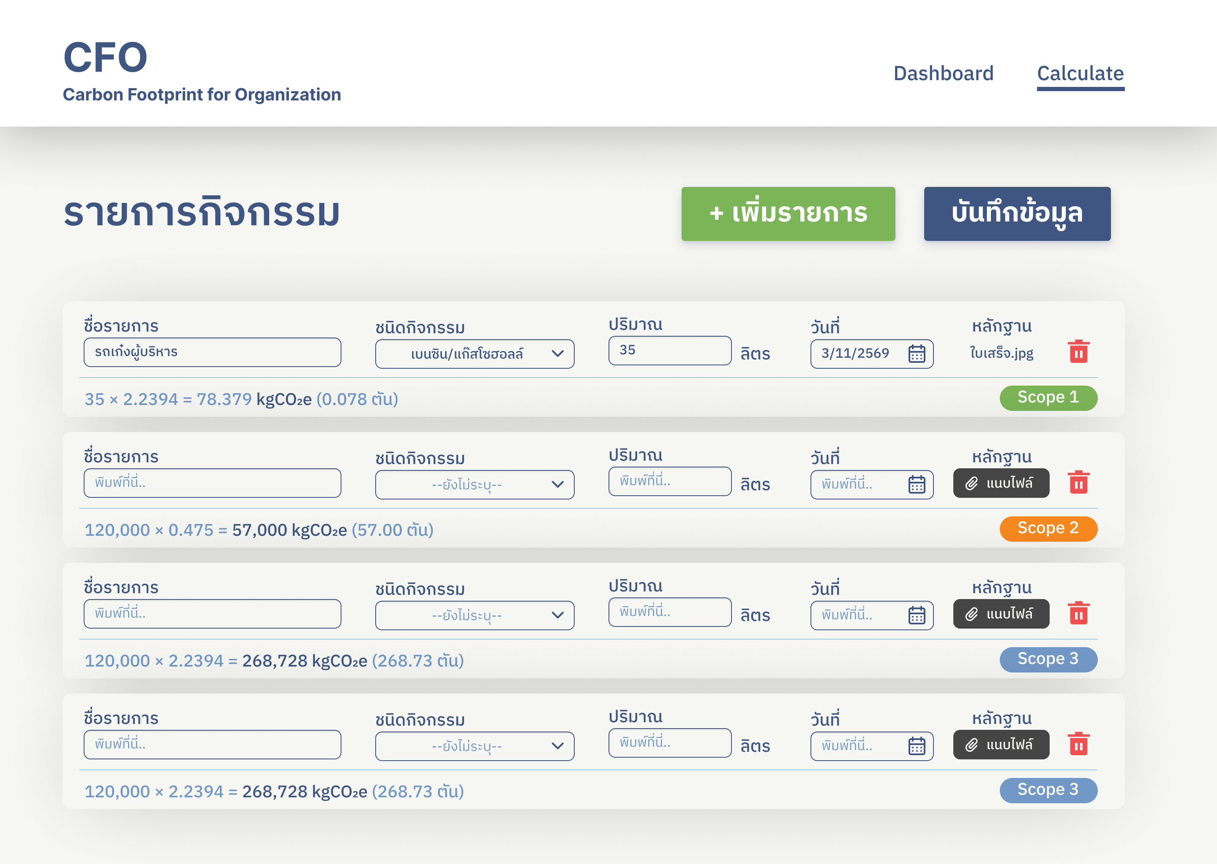
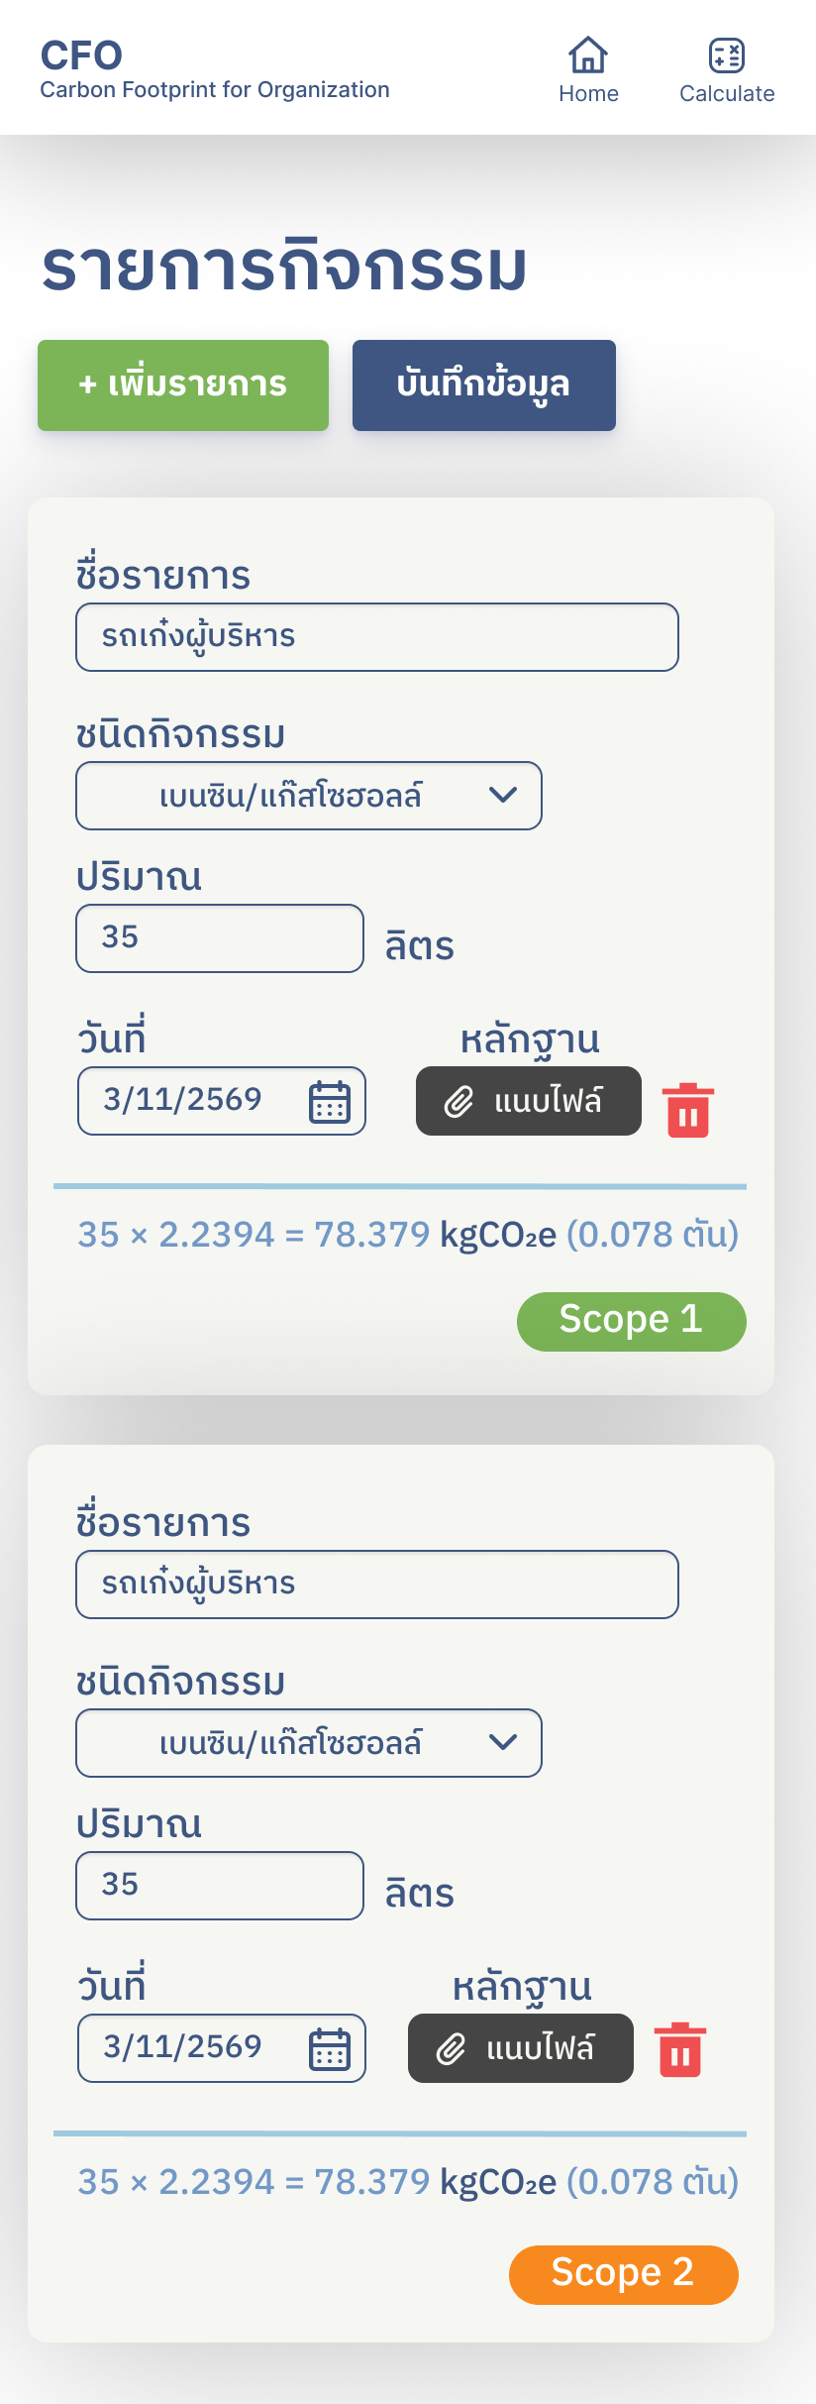

Slide 10
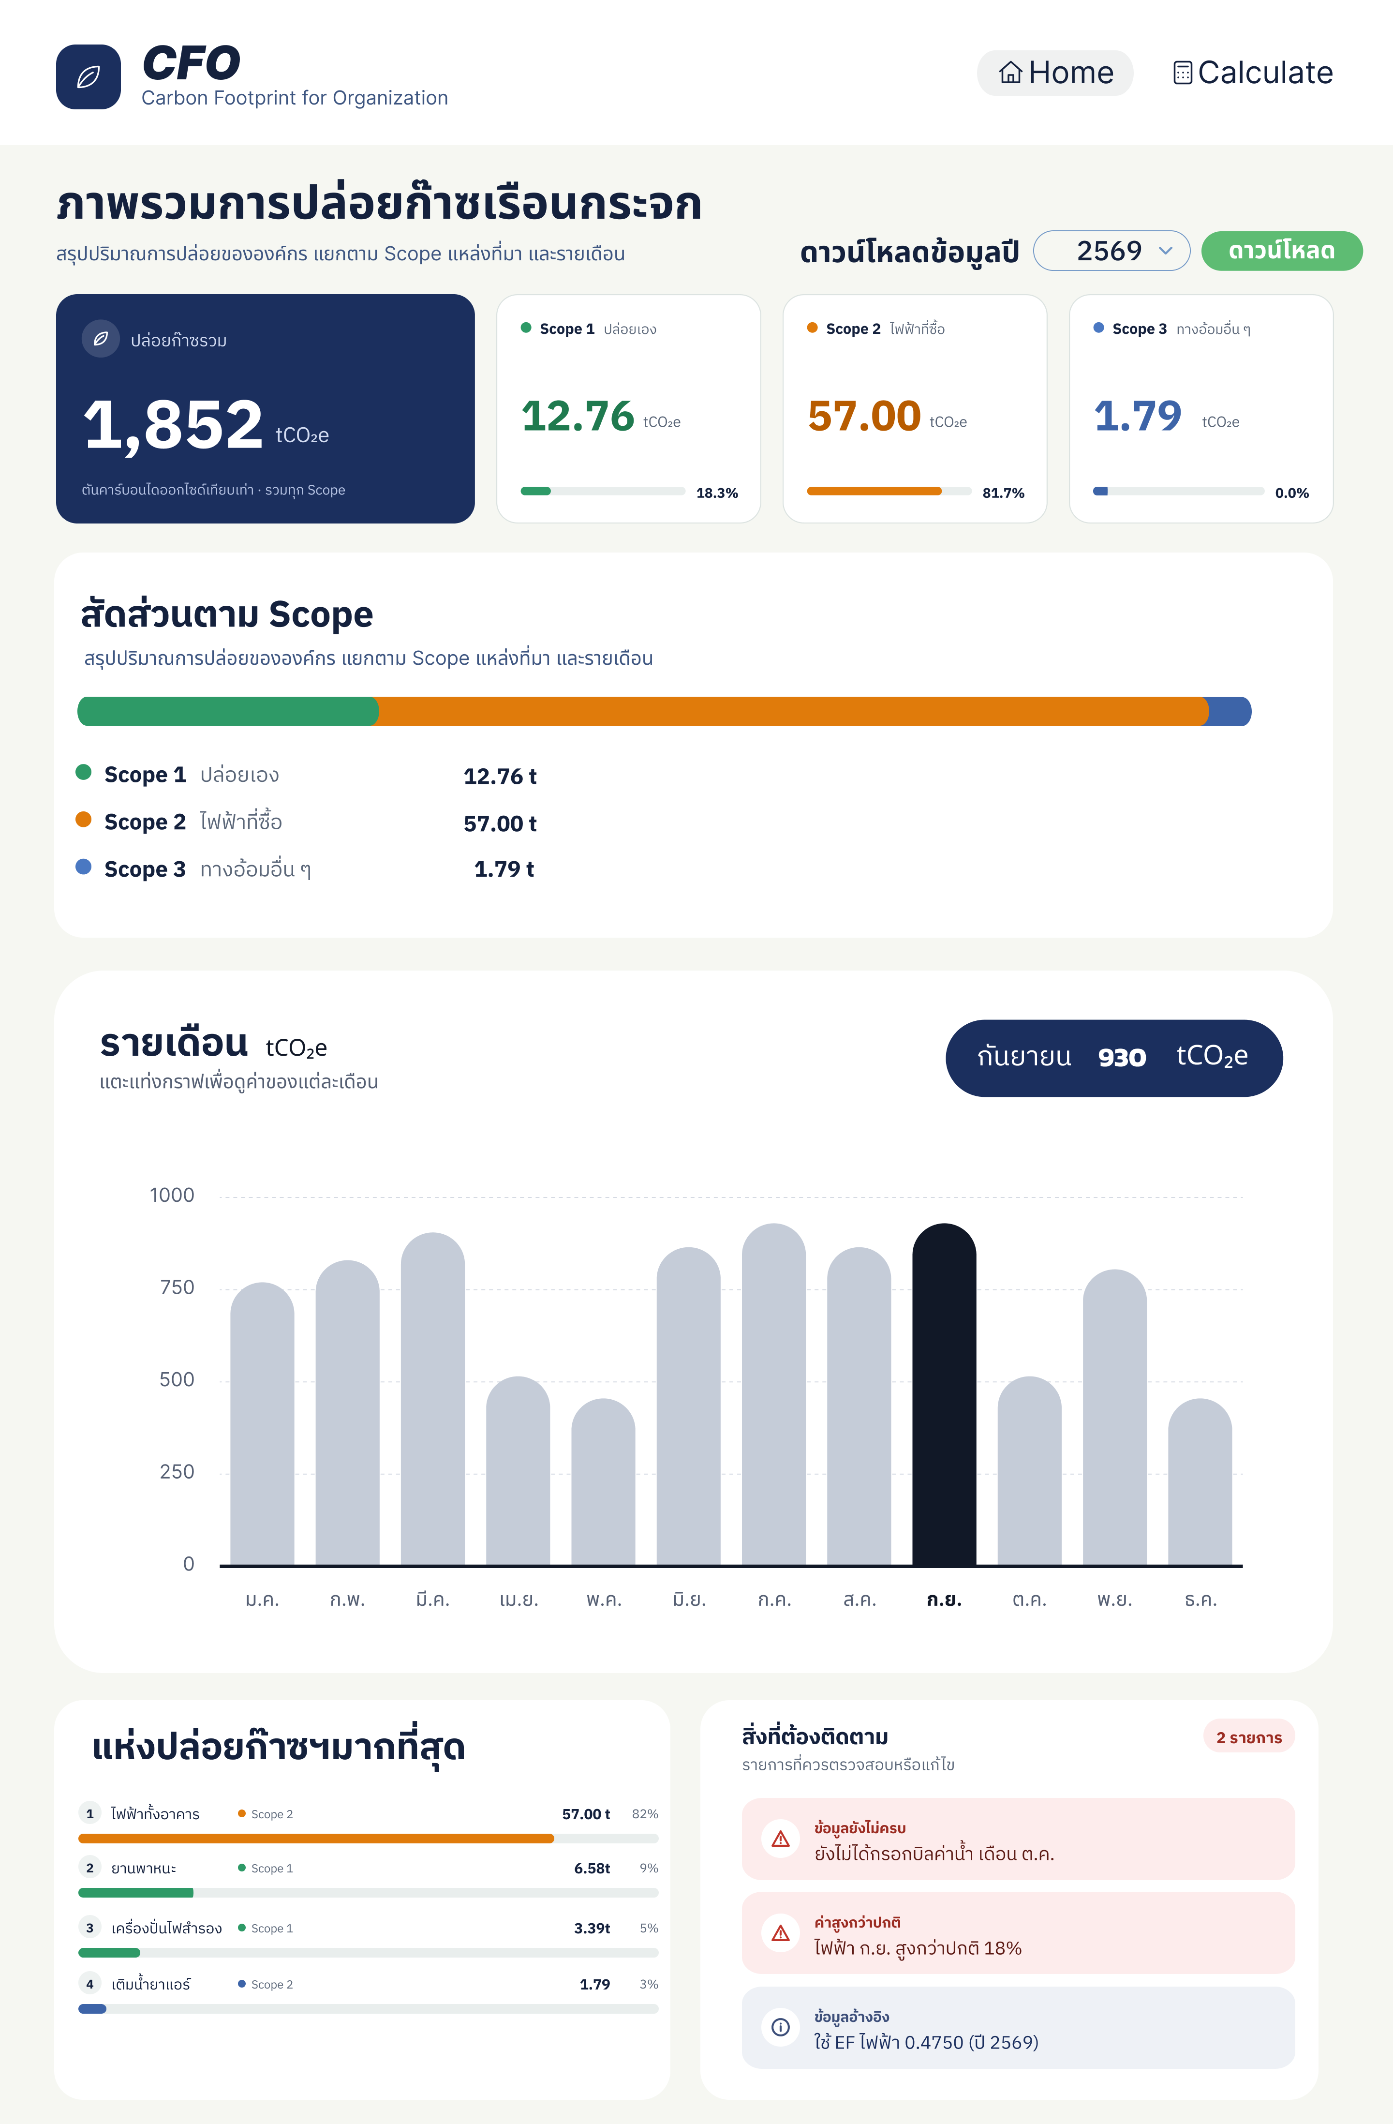
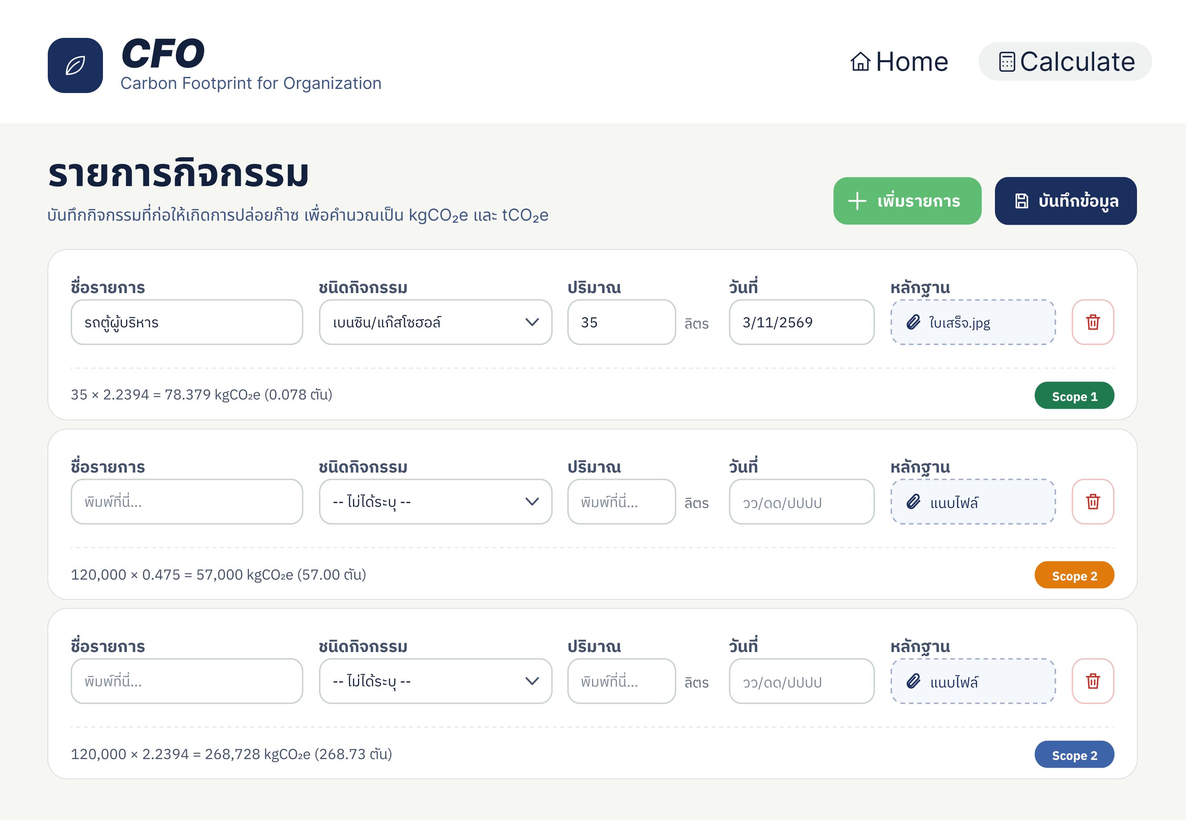
แบบที่ 2

Slide 11
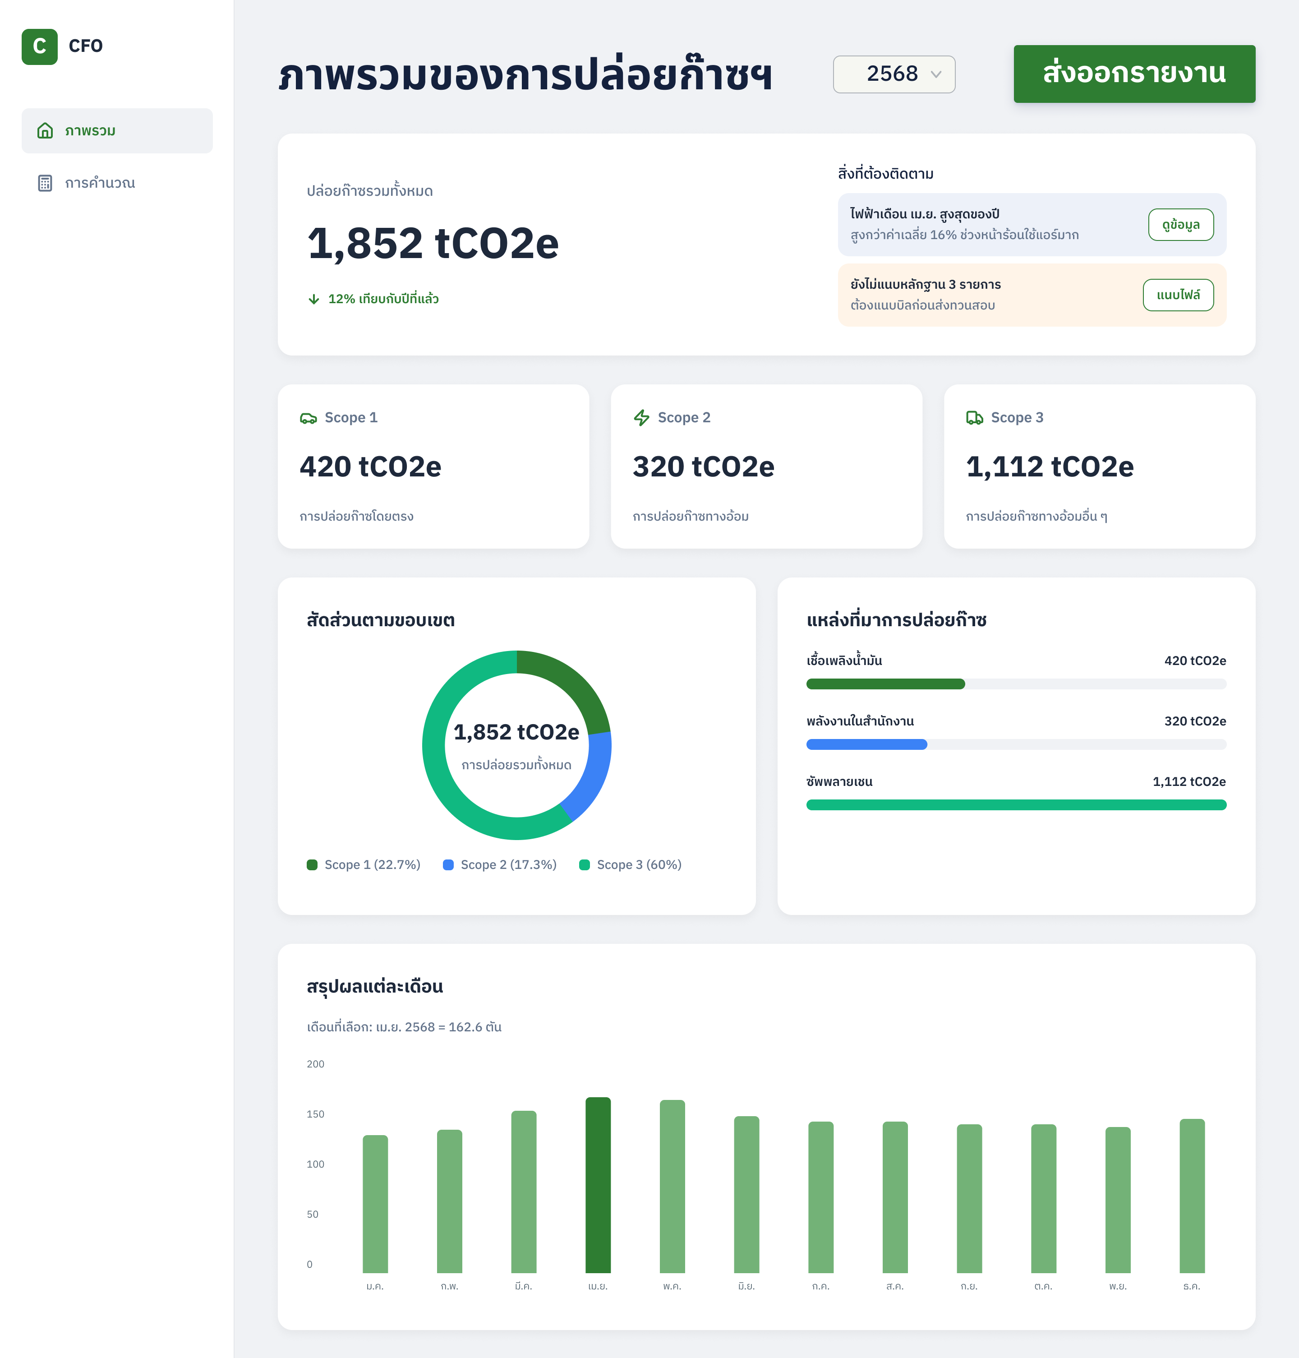
แบบที่ 3

Slide 12
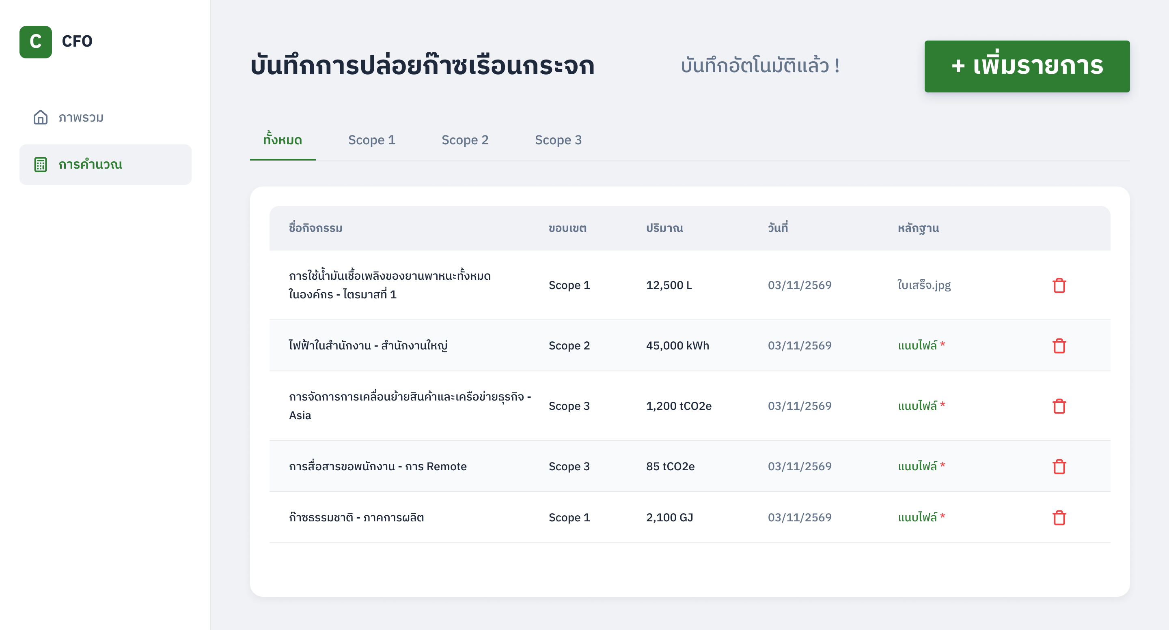

Slide 13
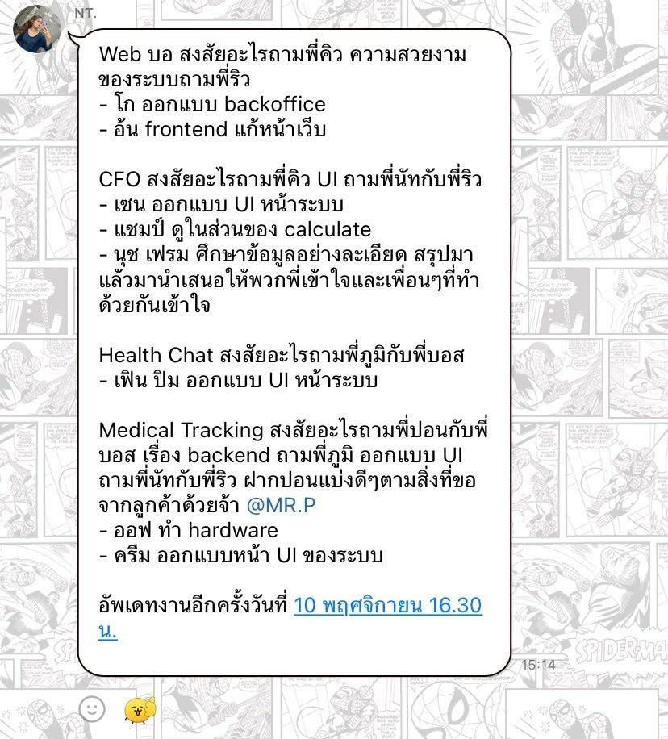
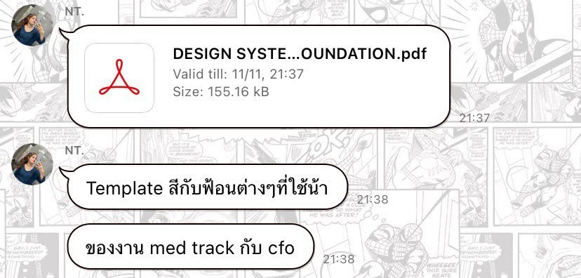
แผนการดำเนินงานต่อไป
คำสั่งที่ได้รับวันที่ 4/11/69
CFO สงสัยอะไรถามพี่คิว UI ถามพี่นัทกับพี่ริว
เซน ออกแบบ UI หน้าระบบ
แชมป์ ดูในส่วนของ calculate
นุช เฟรม ศึกษาข้อมูลอย่างละเอียด สรุปมาแล้วมานำเสนอให้พวกพี่เข้าใจและเพื่อนๆที่ทำด้วยกันเข้าใจ

Slide 14
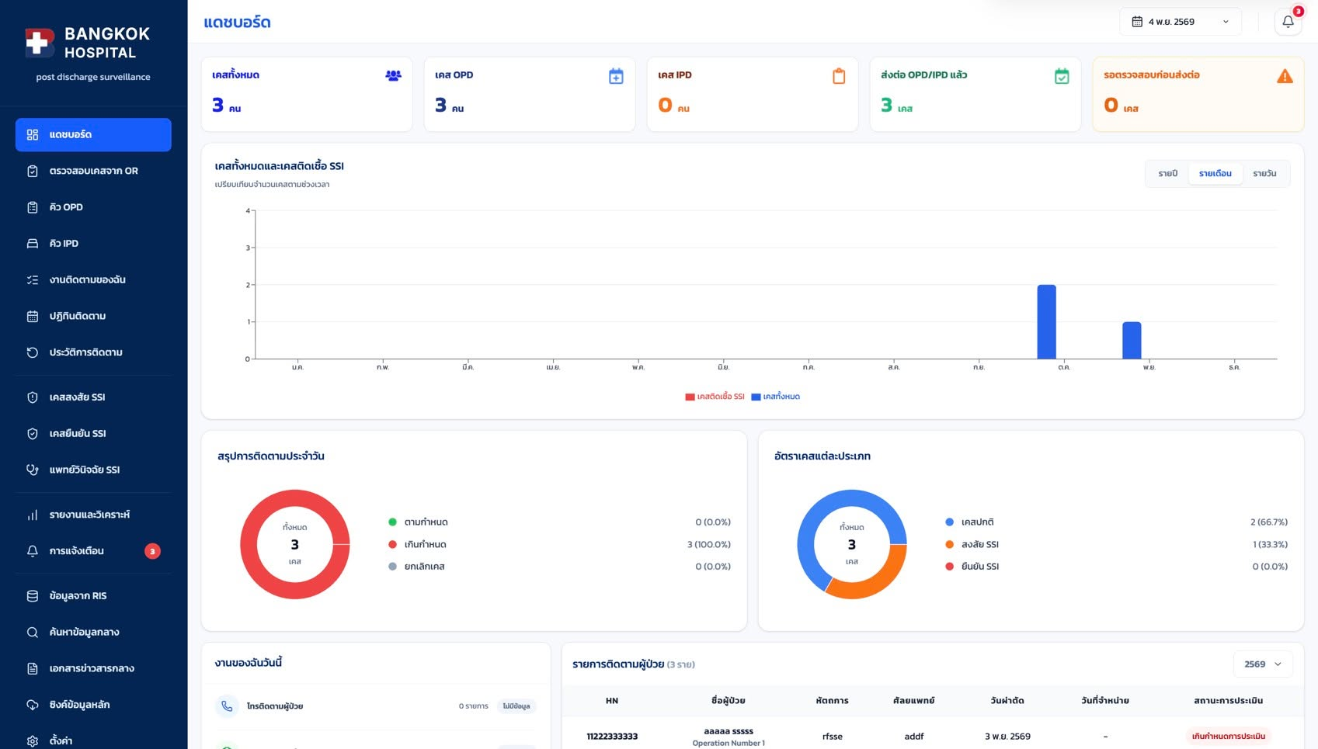

Slide 15
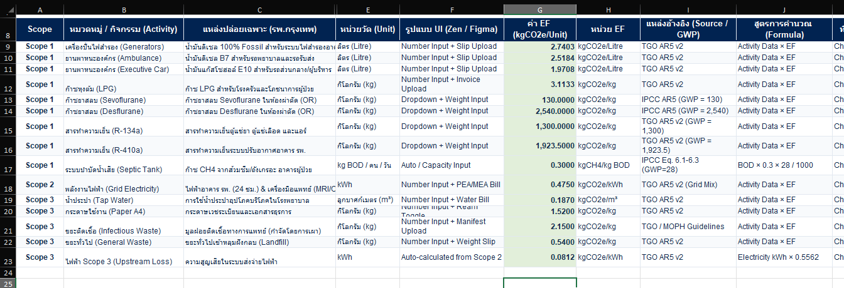

Slide 16
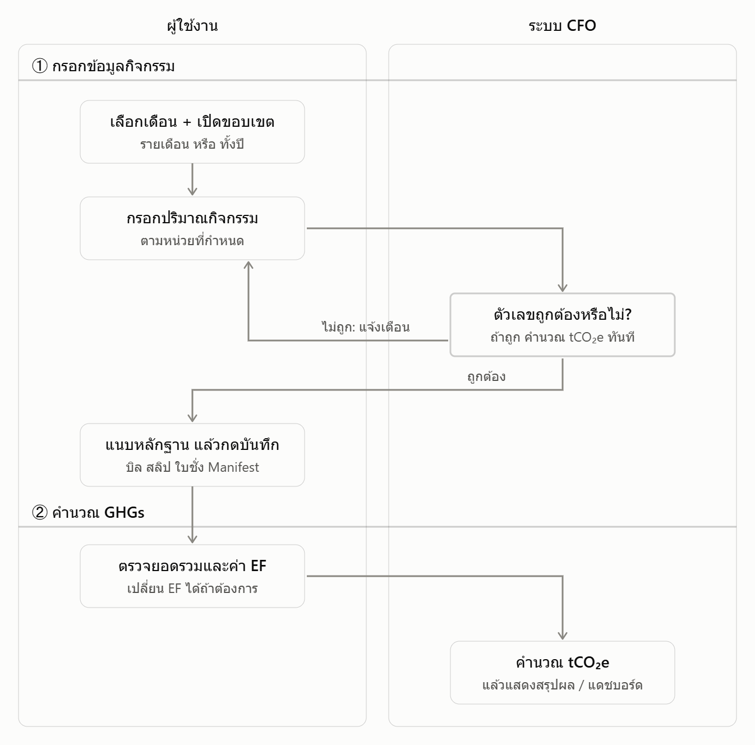

Slide 17
Ex 1. ดีเซลเครื่องปั่นไฟ / ปั๊มดับเพลิง (อยู่กับที่)
ดีเซลไม่ผสม: 924.5 (ลิตร) × 2.7076 EF
B7: 3457.54 (ลิตร) × 2.5184 EF
Ex 2. ดีเซลรถพยาบาล / รถตู้ / รถกระบะ (เคลื่อนที่)
ดีเซลไม่ผสม: ลิตร x 2.7403 EF
B7: ลิตร x 2.5504 EF
Ex 3. ไฟฟ้า (Scope 2)
kWh รวมทุกมิเตอร์ × 0.4750 EF
1. สูตรหลัก (ทุกรายการกิจกรรม)
tCO₂e = ปริมาณกิจกรรม × ค่า EF ÷ 1,000
2. สูตรรวมยอด (แดชบอร์ด)
ยอดรวมทั้งหมด = Scope 1 + Scope 2 + Scope 3
สัดส่วนของแต่ละขอบเขต = tCO₂e ของขอบเขต ÷ ยอดรวมทั้งหมด × 100

Slide 18
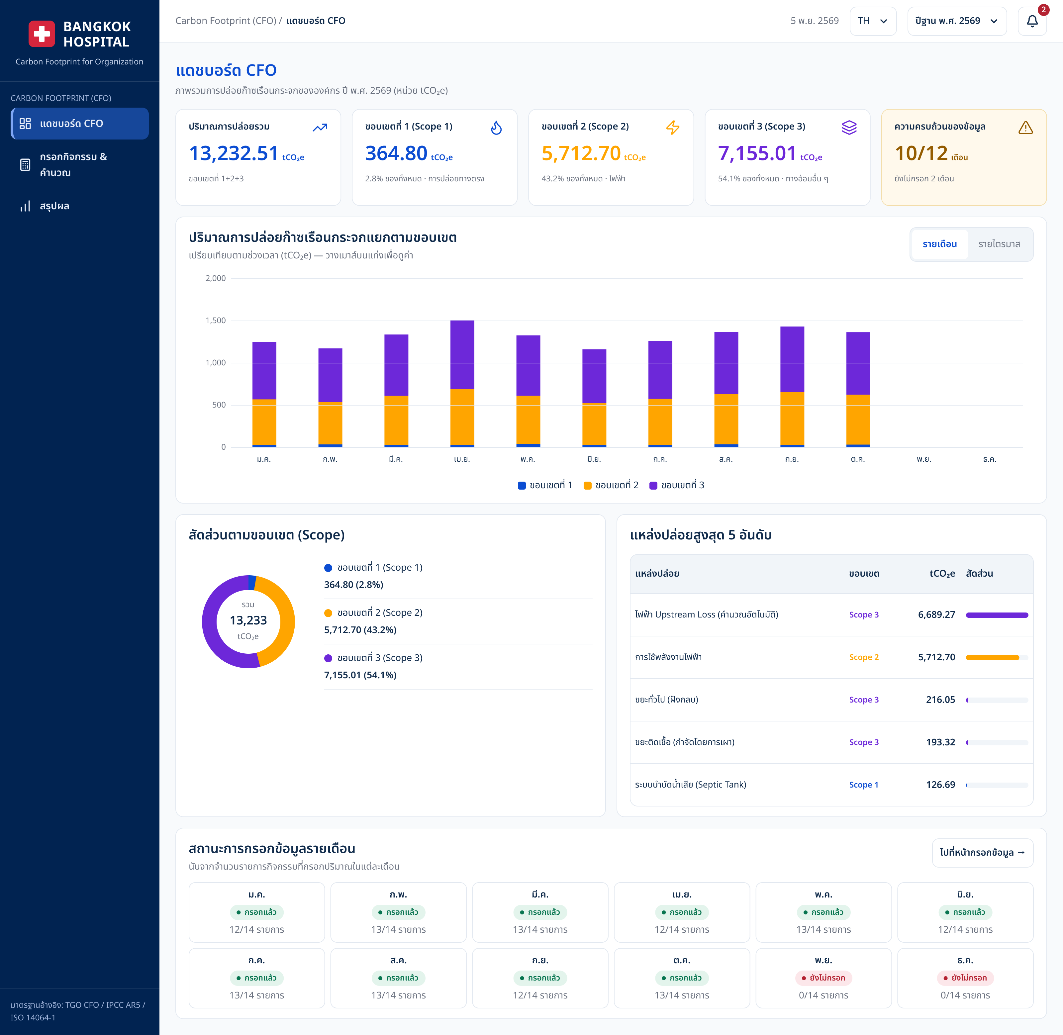

Slide 19
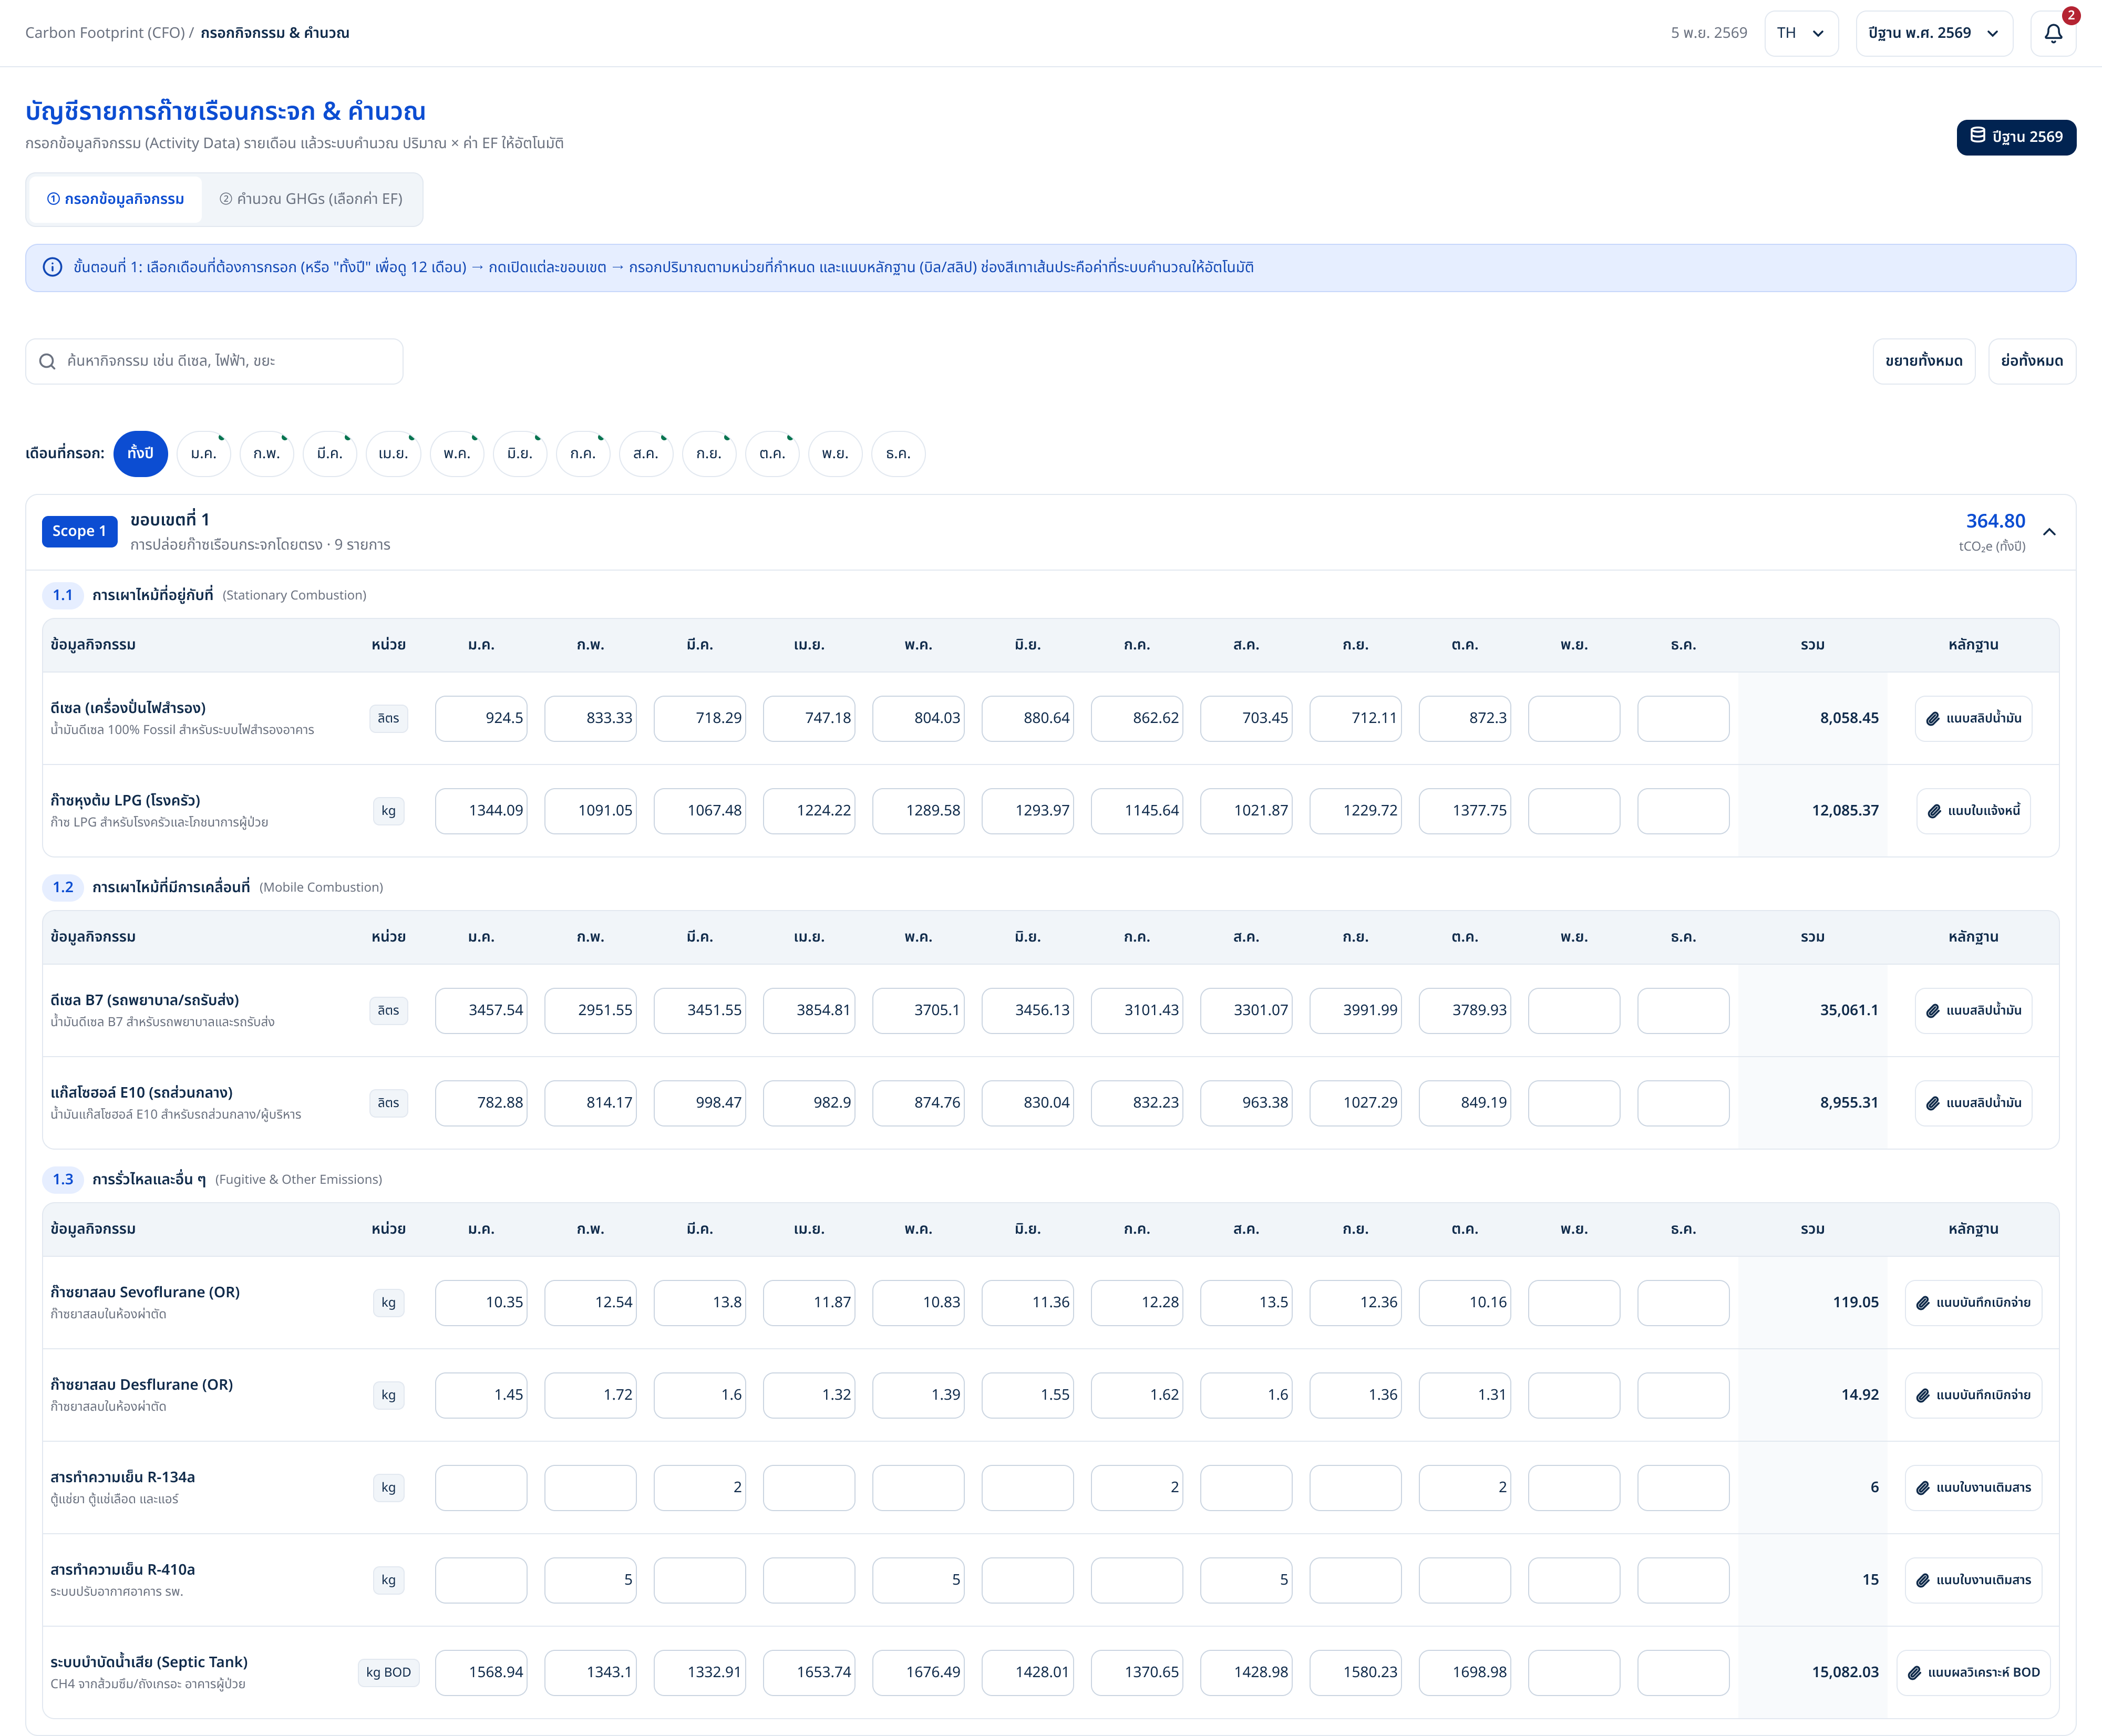

Slide 20
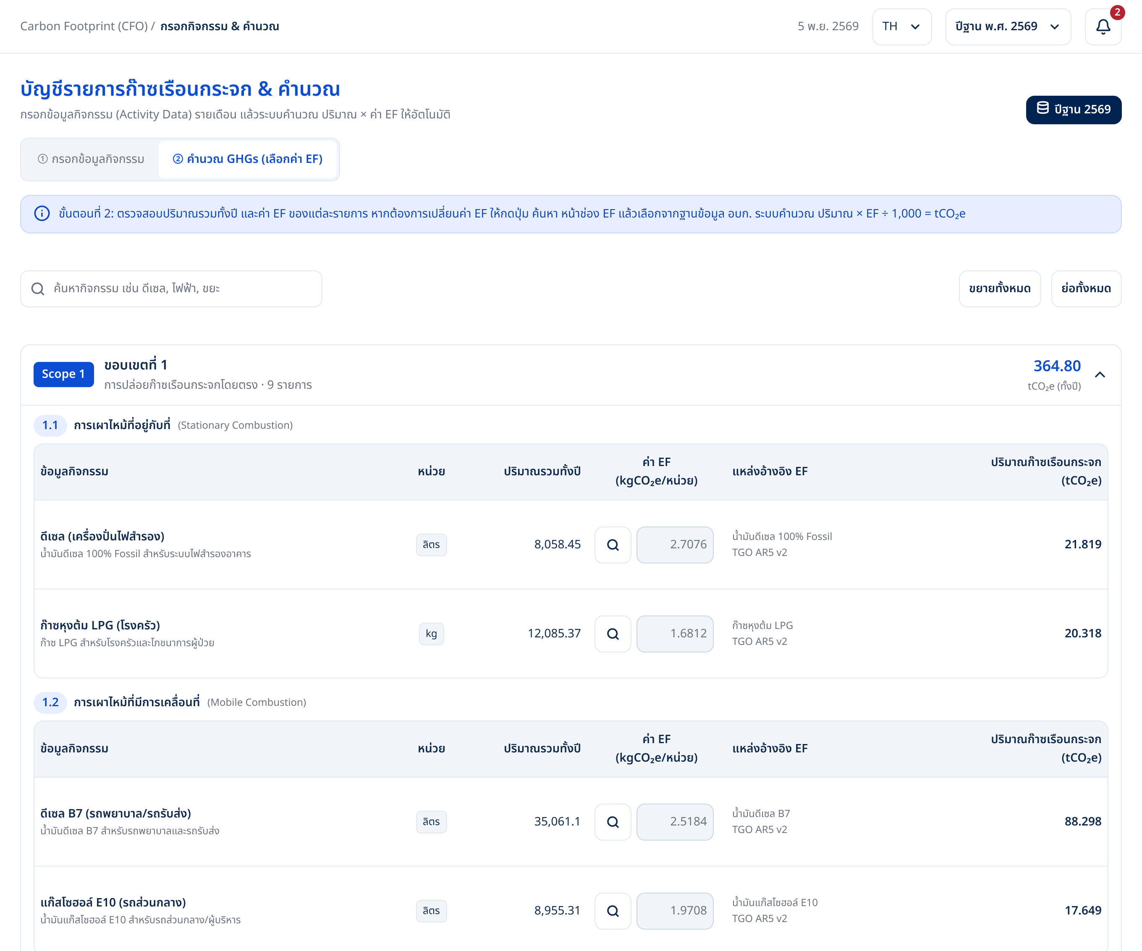

Slide 21
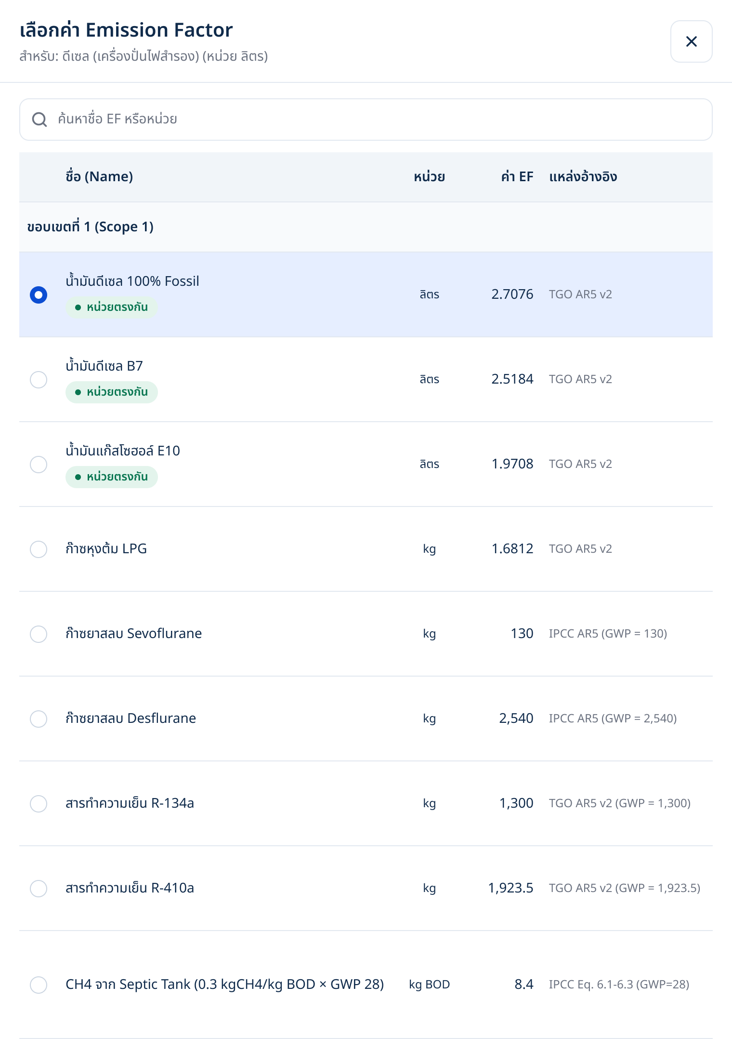

Slide 22
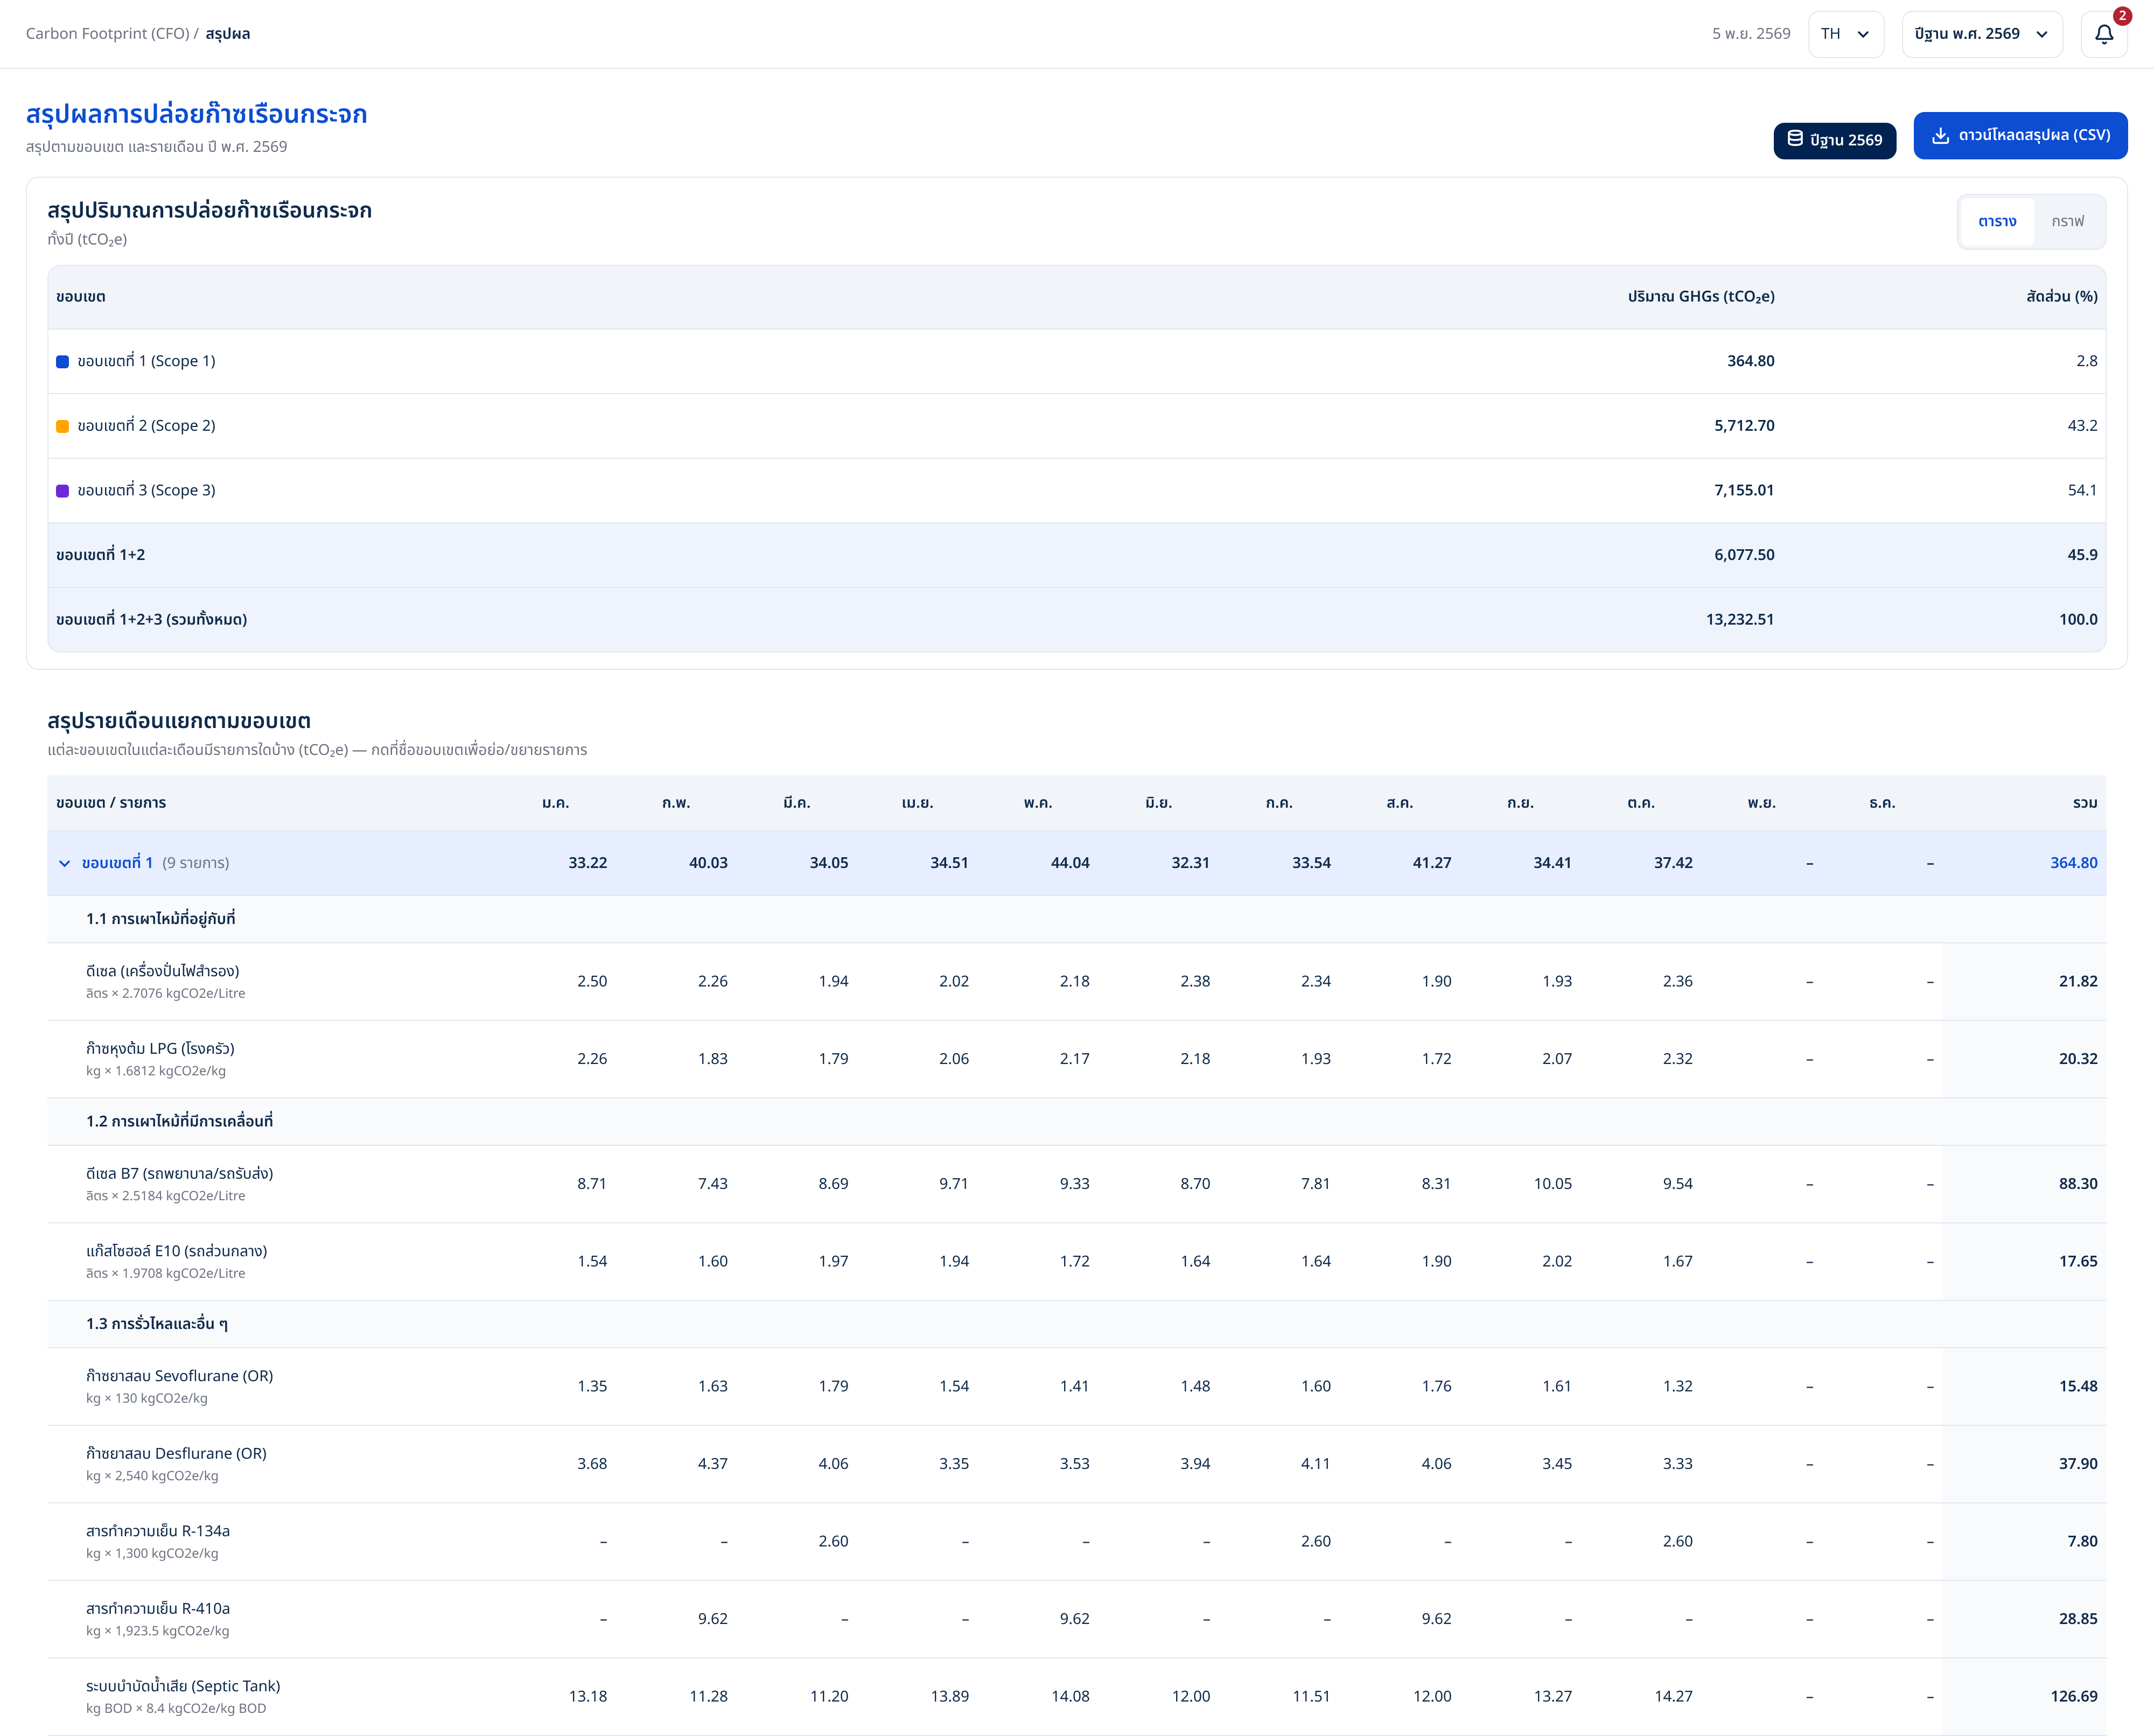

Slide 23
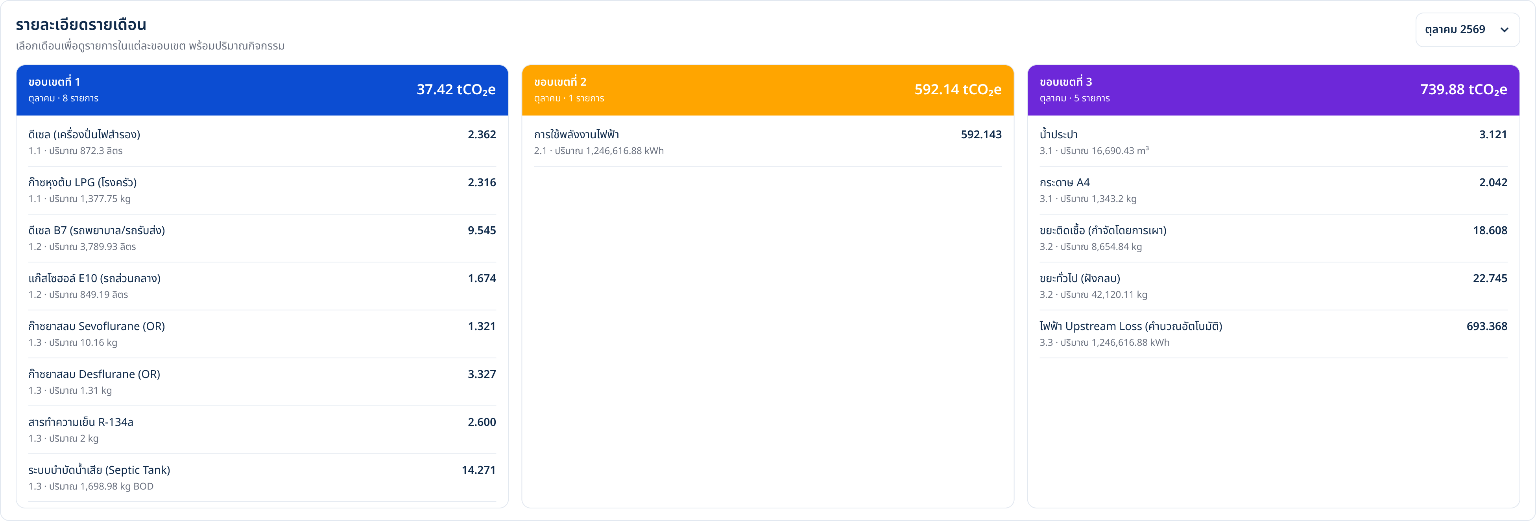

Slide 24
จบการรายงาน

